Slide 1
AI on Storage
计算中心 程垚松
chengys@ihep.ac.cn

Slide 2
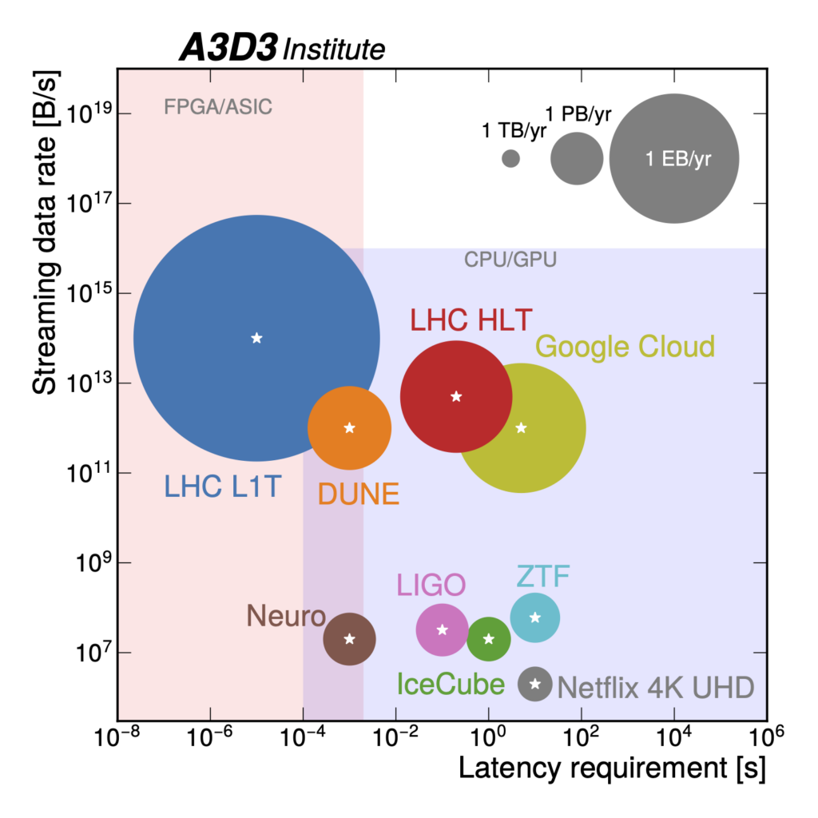
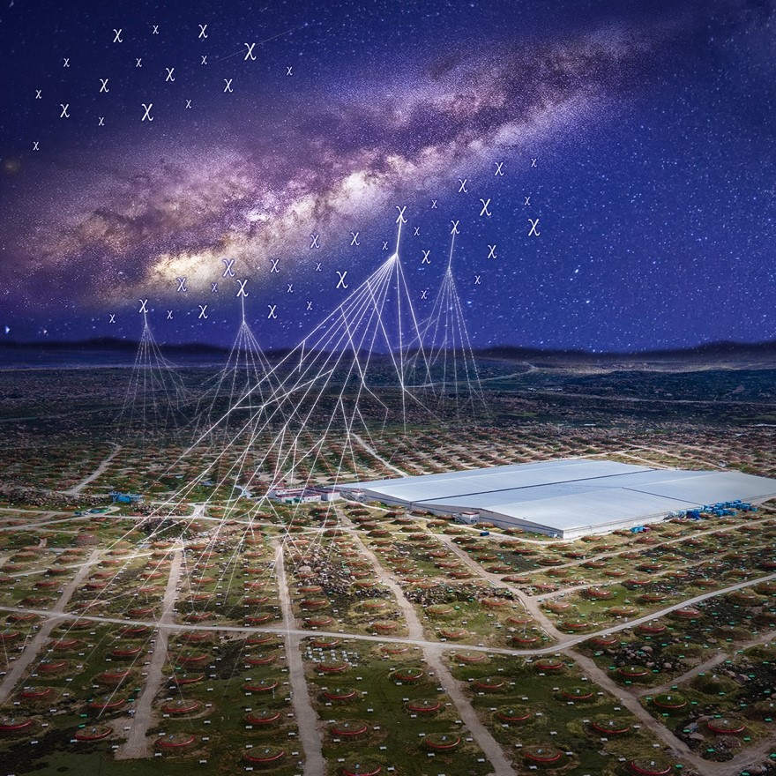
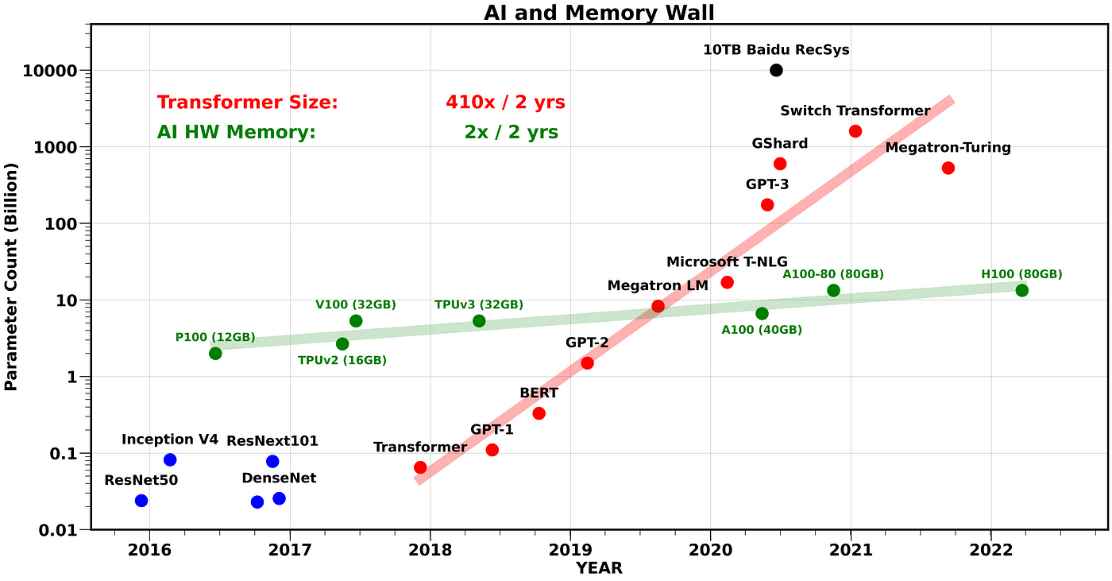
背景
高能物理实验数据量爆发式增长以及AI成为有效的数据分析解决方案
AI和缓存墙
GPU, FPGA, ASIC等异构计算部件成为AI加速的重要方式
A3D3: Accelerated AI Algorithms for Data-Driven Discovery，数据驱动科学的AI算法加速

Slide 3
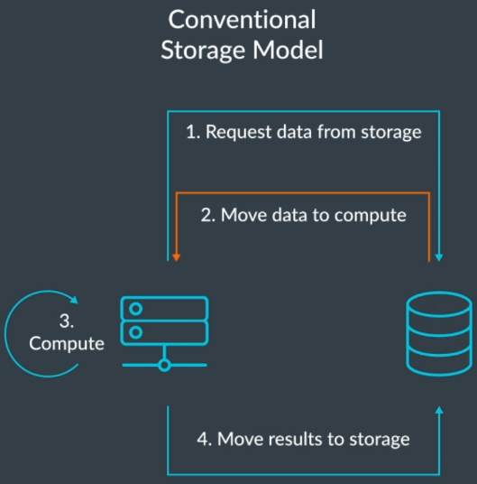
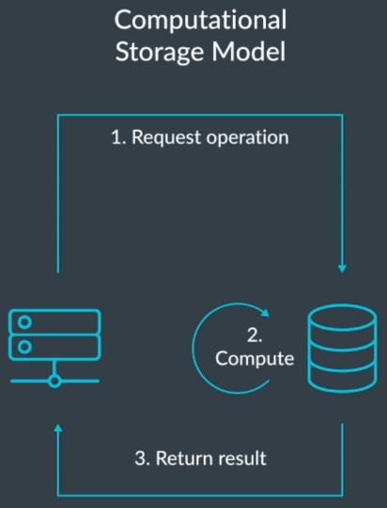
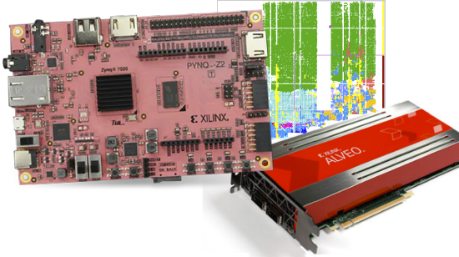
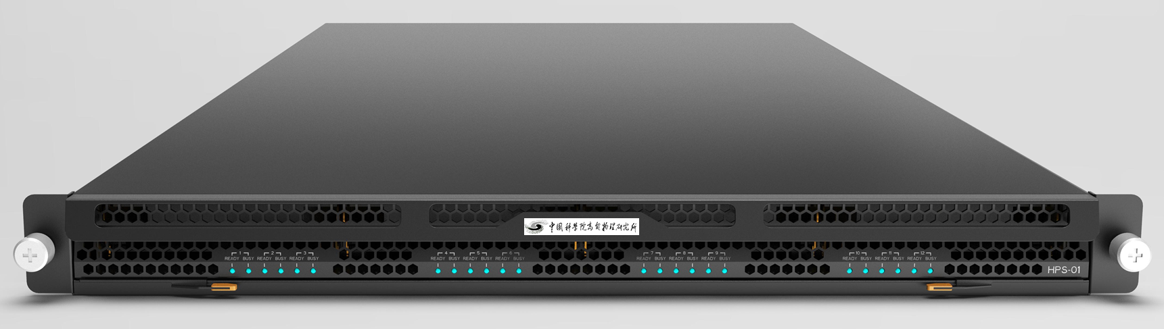
已开展工作：可计算存储平台
可计算存储服务器研制
  ARM架构
  FPGA协处理器
  高密度机械硬盘
将部分计算能力下沉到数据存储部分
  减少数据移动
  提高计算效率
可计算存储技术优势
FPGA vs. GPU
  低延时、高并行
  低功耗、低成本、高灵活性
  提供可重复和可预测的延迟

Slide 4
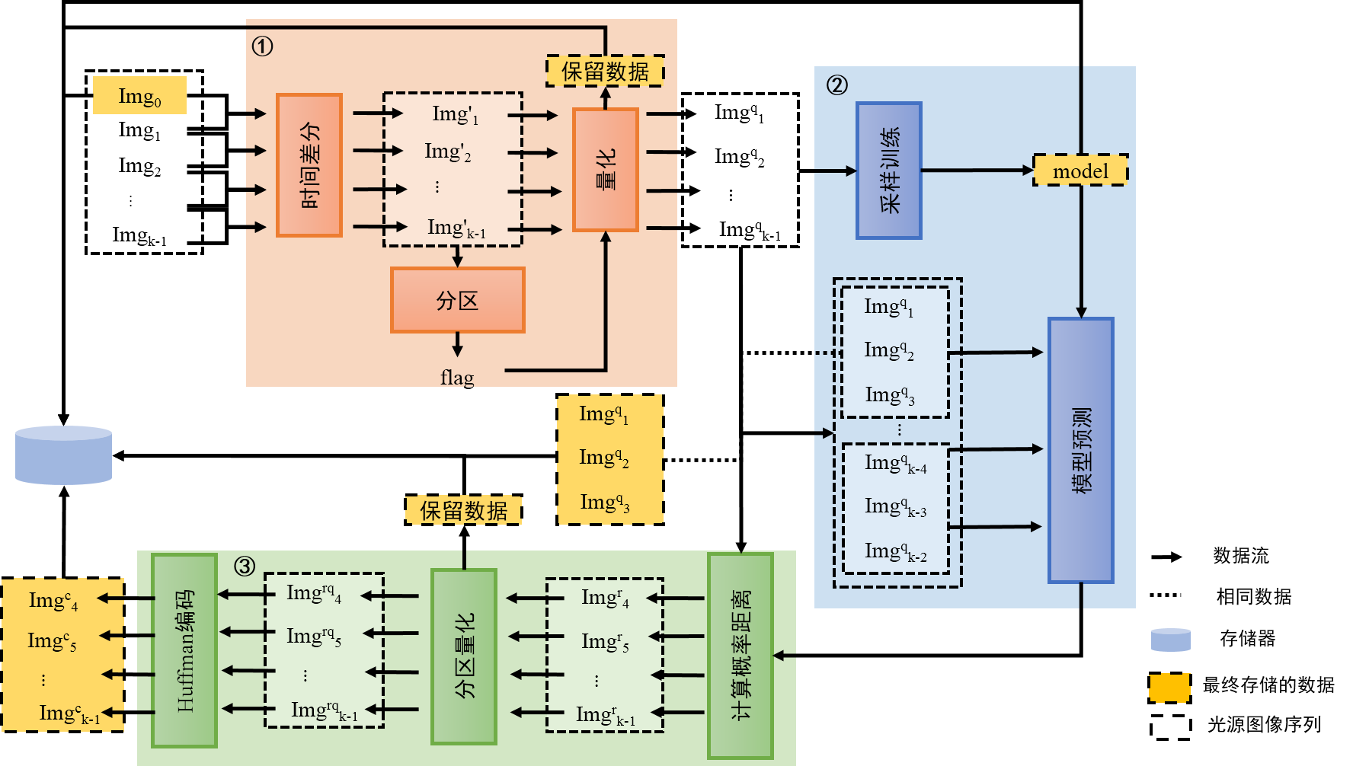
已开展工作：面向光源图像数据优化AI无损压缩算法
传统无损数据压缩（PNG、ZSTD等）难以发现数据之间的长期依赖关系，压缩率低
AI类压缩（DeepZip等）算法实现了更好的压缩率，但是压缩时间过长
优化方案
  针对光源数据特征开发原始AI无损压缩算法
  基于深度学习的快速预测与校正方法
  基于残差分布的快速编码
  基于异构计算的分组分步压缩
原始AI算法架构
不同压缩算法性能对比
 | 原始AI算法 | 优化的AI算法 | JPEG2000 | PNG | ZSTD
压缩率 | 2.08 | 1.78 | 1.26 | 1.43 | 1.13
时间(秒) | 1281.4 | 3.7 | 0.8 | 0.6 | 0.6

Slide 5
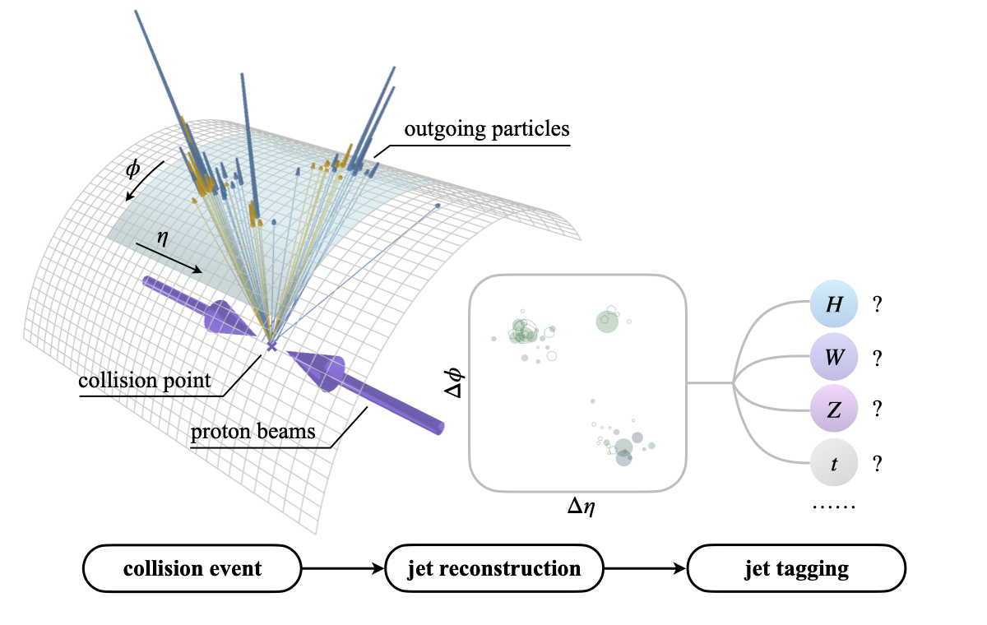
已开展工作：ParticleNet的优化与FPGA加速
使用DGCNN（动态图卷积网络）解决jet tagging分类问题并展现出了较好的性能
在粒子物理实验分析中应用广泛（ LHC, CEPC, HERD等实验）
ParticleNet网络模型的结构优化与压缩
  模型算子融合、参数量化、定点计算，等
基于FPGA 的图卷积神经网络加速器
  权重参数部署策略、流式架构硬件设计，等
比CPU速度提高10倍以上，同时功耗只有12W
CERN大型强子对撞机jet tagging示意图
CPU与FPGA推理对比
 | 参数量 | 精度(%) | 推理用时 | 运算类型
CPU | 922KB | ~93.61 | 29ms (1core) 11.5ms(12cores) | float32
FPGA | 251KB | ~93.37% | 2.26ms | int8

Slide 6
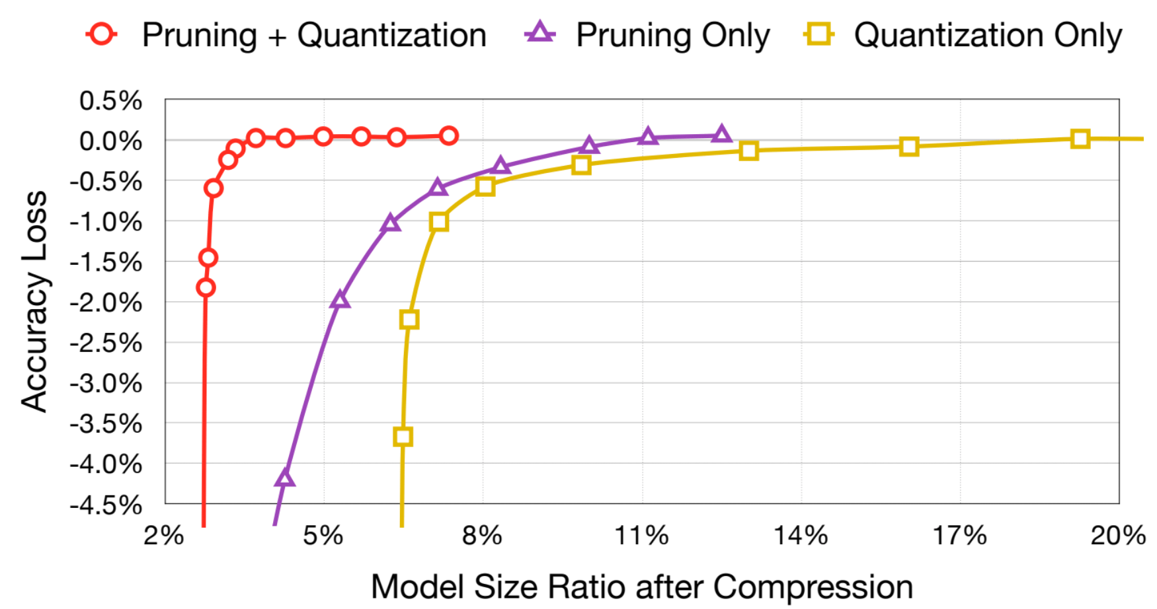
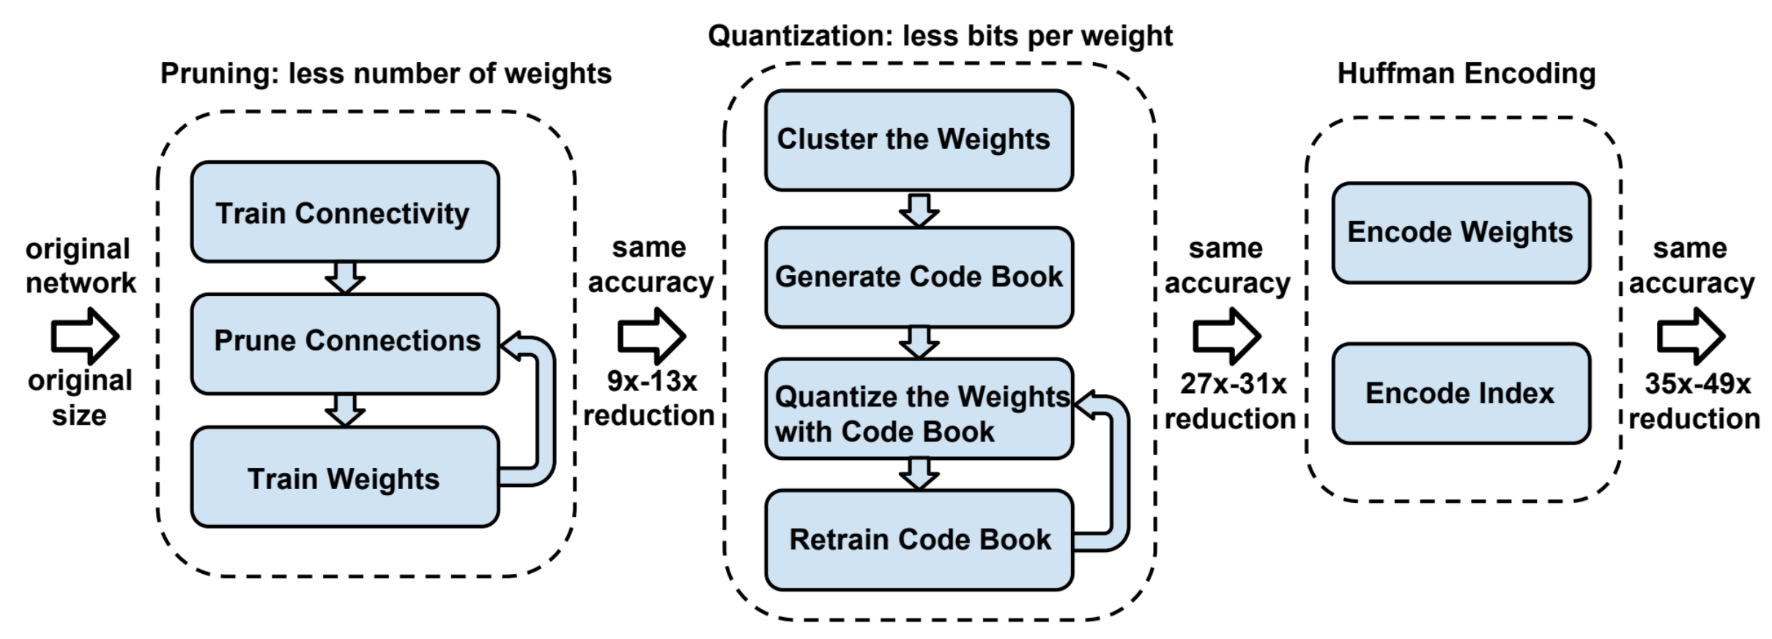
已开展工作：Particle transformer的优化与FPGA加速
使用基于transformer的自注意力机制，在事件分类和粒子识别等任务中表现出色
同样广泛应用于粒子物理实验分析
模型优化
  缩减参数规模
  剪枝、量化、huffman编码、Pipeline并行化等
基于FPGA 的推理加速
Particle transformer模型优化压缩方案
优化后模型性能变化

Slide 7

AI on Storage
基于可计算存储服务器开发FPGA硬件加速的AI算子库和应用接口
  存储端计算，降低大量数据流动
  基于FPGA加速的AI算子库
优化 + 移植
剪枝（ Pruning ）: 减少神经网络参数
应用&接口
XkitS
Jet tagging
BOAT
量化（ Quantization）：降低计算的精度(输入，权重，偏差)
AI算子库
K-Means
CNN
Particle Net
Bayes
RNN
Transformer
并行化（ Parallelization ）：提高计算并行度
加速部件
集成式FPGA芯片
独立FPGA加速卡
源码→HDLs→ firmware block
基础设施
可计算存储服务器
传统存储服务器

Slide 8
谢谢！
Notes:
。

